Slide 1
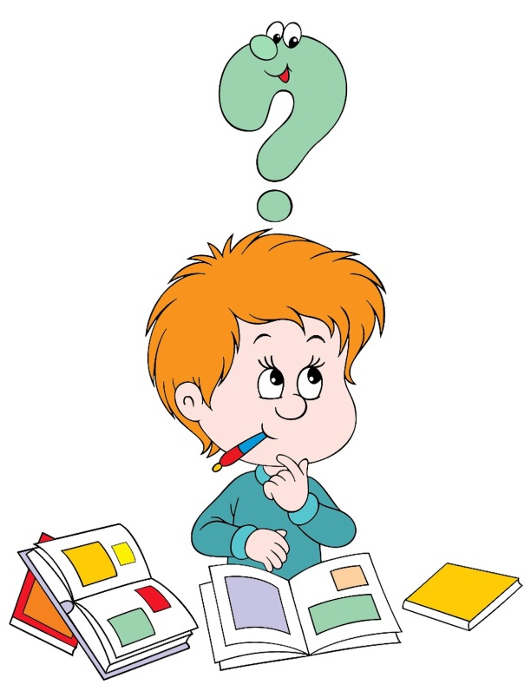
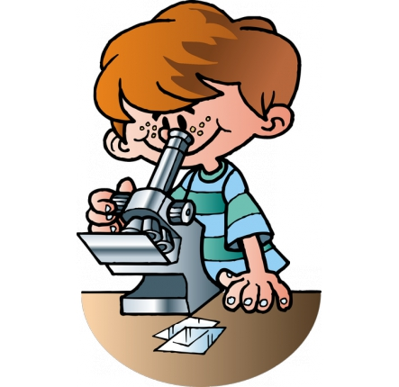
Урок по естествознанию
Подготовила:Павлинова Л.В.

Slide 2
Отгадай загадку:
Тридцать два братца
Дружно в зеркало глядятся.
Зубы

Slide 3
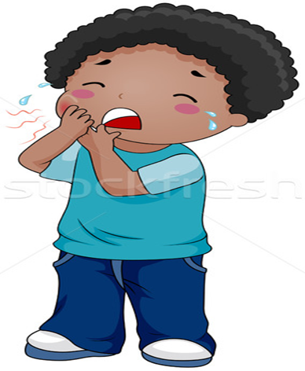
Плохо жить мне стало вдруг: Разболелся сильно зуб.
В нашем классе у ребят Зубы почему болят?

Slide 4
Тема урока: Почему болят зубы?

Slide 5
Наша цель урока

Slide 7
Домаш­нее задание:
Учебник стр.36-37 повторить
Используя различные источники информации, найди сведения о зубах человека и внеси данные в Научный дневничок стр.31 .задание4.

Slide 8
Спасибо за внимание!

